Slide 1
BÁO CÁO ĐỒ ÁN CHUYÊN NGÀNH
ĐỀ TÀI: XÂY DỰNG WEB QUẢN LÝ HOẠT ĐỘNG KINH DOANH
CÔNG TY CÀ PHÊ VINA
Giáo viên hướng dẫn : ThS Trần Thị Vân Anh
1 | Nguyễn Minh Hiếu | 2001215777
2 | Mai Thế Vinh | 2001210924
3 | Nguyễn Hồ Phúc Thịnh | 2001210793

Slide 2
BẢNG PHÂN CÔNG
Họ và tên | Công việc | Hoàn thành | Ghi chú
Nguyễn Minh Hiếu | Đăng nhập, đăng xuất, đổi mật khẩu. | 95%
 | Khách hàng: Tra cứu sản phẩm, Loại sản phẩm, Đặt hàng, hủy hàng | 95%
 | Quản lý danh mục: Loại hàng, Loại hàng Phụ, Mặt hàng, Khách hàng, Nhà Sản xuất, Nhân viên, Phòng ban. | 95%
 | Thiết kế, cài đặt cơ sở dữ liệu. | 95%
Mai Thế Vinh | Nhân viên: Xử lý đơn hàng | 95% | Hiếu hỗ trợ
 | Chức năng chatbox giao tiếp với khách hàng. | 95% | Hiếu hỗ trợ
 | Quản lý kho: Quản lý vị trí lưu trữ sản phẩm trên ngăn kệ, Nhập kho, Xuất kho, Cảnh báo sản phẩm sắp hết hạn sử dụng. | 95%
 | Khảo sát, phân tích, thiết kế hệ thống. | 95%
Nguyễn Hồ Phúc Thịnh | Khảo sát, phân tích, thiết kế hệ thống. | 95%
 | Thanh toán online | 95%
 | Nhân viên giao hàng | 0% | Hiếu hỗ trợ
 | Thống kê số lượng bán theo ngày, tuần của từng loại mặt hàng, loại khách hàng tiêu thụ, số lượng khách hàng mới/cũ theo từng năm. | 95%

Slide 3
NỘI DUNG
1 | Giới thiệu
2 | Khảo sát nghiệp vụ
3 | Phân tích nghiệp vụ
4 | Thiết kế, cài đặt
5 | Kết luận
6 | Tài liệu tham khảo

Slide 4
1. GIỚI THIỆU

Slide 5
1. Giới Thiệu
1. Bối cảnh và mục tiêu:
Nền kinh tế toàn cầu phát triển mạnh mẽ, ngành công nghiệp cà phê tại Việt Nam tăng trưởng vượt bậc.
Các doanh nghiệp cà phê mở rộng mô hình kinh doanh từ sản xuất đến phân phối và bán lẻ.
Mục tiêu: Cung cấp giải pháp toàn diện cho doanh nghiệp trong việc quản lý các hoạt động như đặt hàng, quản lý kho, xử lý đơn hàng và chăm sóc khách hàng.

Slide 6
1. Giới Thiệu
2. Lợi ích của hệ thống:
Hỗ trợ điều hành doanh nghiệp.
Nâng cao hiệu suất làm việc.
Cải thiện chất lượng dịch vụ.
Tăng cường khả năng cạnh tranh trên thị trường.

Slide 7
1. Giới Thiệu
3. Ý nghĩa thực tiễn:
Mang lại lợi ích thiết thực cho công ty Cà phê VINA.
Cơ hội áp dụng kiến thức đã học vào thực tế.
Phát triển kỹ năng phân tích, thiết kế và triển khai hệ thống phần mềm.

Slide 8
2. KHẢO SÁT NGHIỆP VỤ

Slide 9
2. Khảo Sát Nghiệp Vụ
Theo khảo sát nghiệp vụ, hiện tại công ty chủ yếu sử dụng phương pháp quản lý thủ công hoặc thông qua các công cụ như Excel,…
Các đối tượng sử dụng hệ thống: người mua hàng, nhân viên quản trị, nhân viên duyện đơn, nhân viên kho.
Người mua hàng: xem sản phẩm, đặt sản phẩm,…
Nhân viên quản trị: quản lý sản phẩm, nhân viên,…
Nhân viên duyệt đơn: duyệt đơn hàng.
Nhân viên kho: nhập kho, xuất kho,…

Slide 10
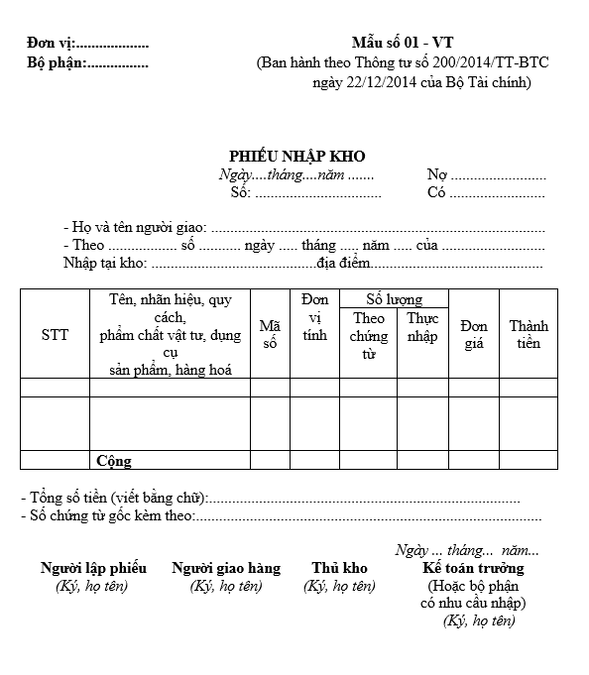
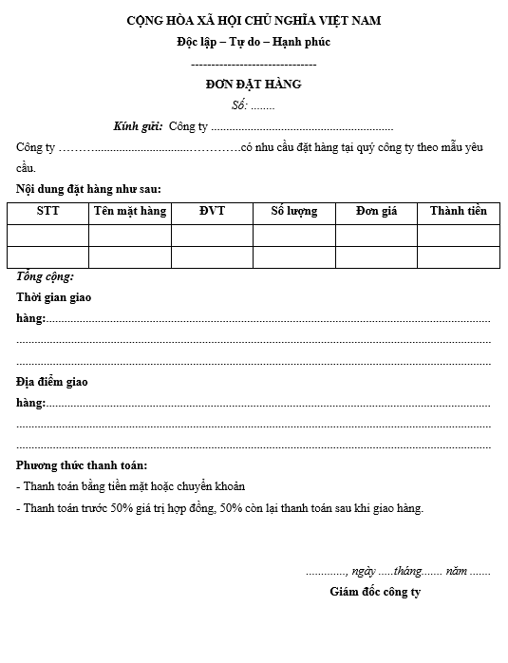
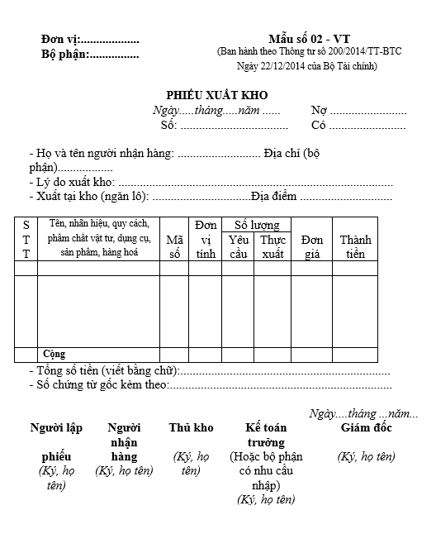
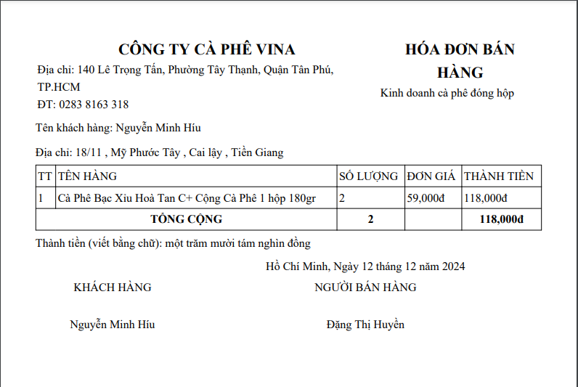
2. Khảo Sát Nghiệp Vụ
Các biểu mẫu:

Slide 11
3. PHÂN TÍCH HỆ THỐNG

Slide 12
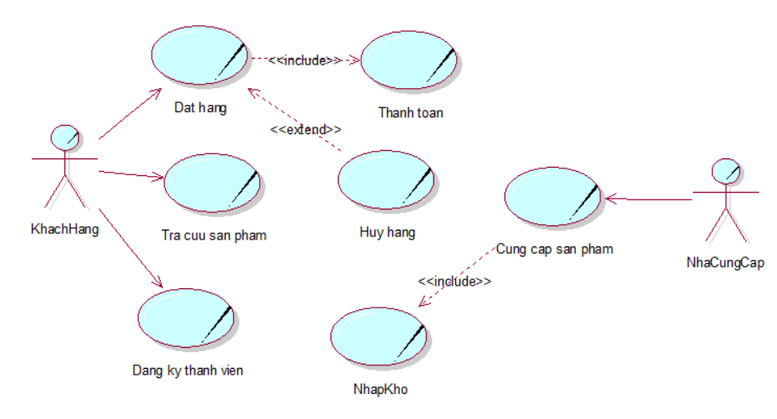
Use Case Nghiệp Vụ
Sơ đồ Use-Case nghiệp vụ

Slide 13
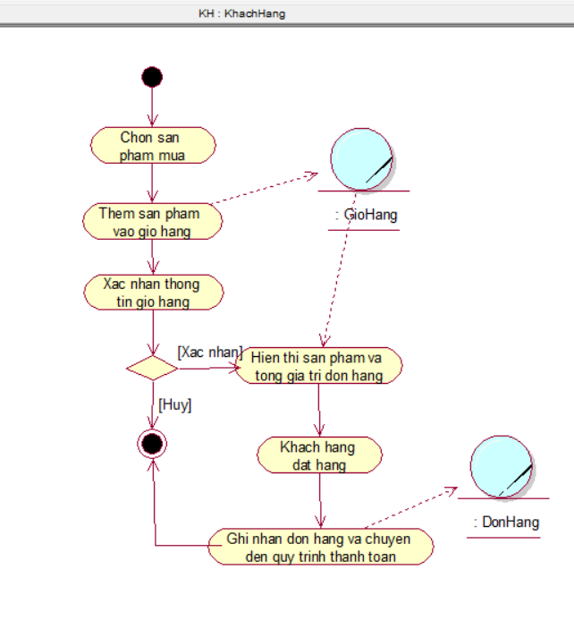
Use Case Nghiệp Vụ
Quy trình đặt hàng của khách hàng

Slide 14
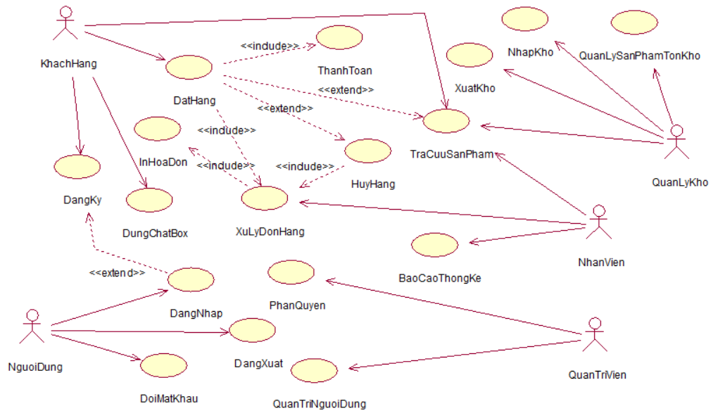
Use Case Hệ Thống
Sơ đồ Use Case hệ thống

Slide 15
Use Case Hệ Thống
Tên use case | Đổi Mật Khẩu
Tóm tắt | Người dùng trong quá trình dùng trang web sẽ có những nguyên nhân khiến cho mình phải đổi mật khẩu
Tác nhân | Người Dùng
Use case liên quan
Dòng sự kiện chính | Người dùng muốn đổi mật khẩu tài khoản của mình Nhập mật khẩu hiện tại và mật khẩu mới Hệ thống kiểm tra mật khẩu hiện tại Thay đổi mật khẩu thành công
Dòng sự kiện phụ | Các dòng thay thế: Tại bước 3: Nếu mật khẩu hiện tại không khớp sẽ xuất ra lỗi cho người dùng biết rằng đã thay đổi mật khẩu thất bại
Điều kiện tiên quyết | Người dùng phải đăng nhập vào hệ thống
Hậu điều kiện | Tiến hành đổi mật khẩu thành công
Đặt tả use case hệ thống quy trình Đổi mật khẩu

Slide 16
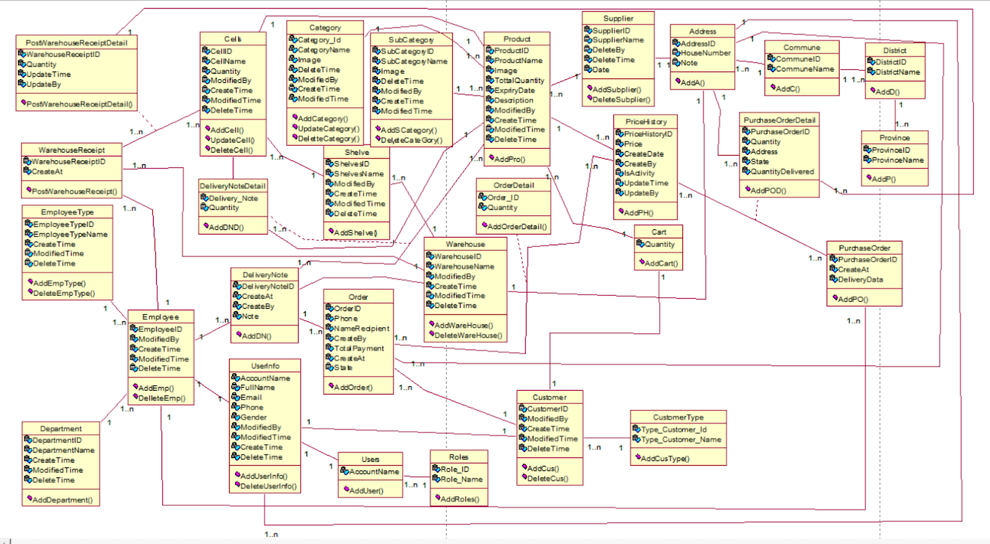
Sơ Đồ Mức Phân Tích
Sơ đồ lớp phân tích

Slide 17
4. THIẾT KẾ, CÀI ĐẶT

Slide 18
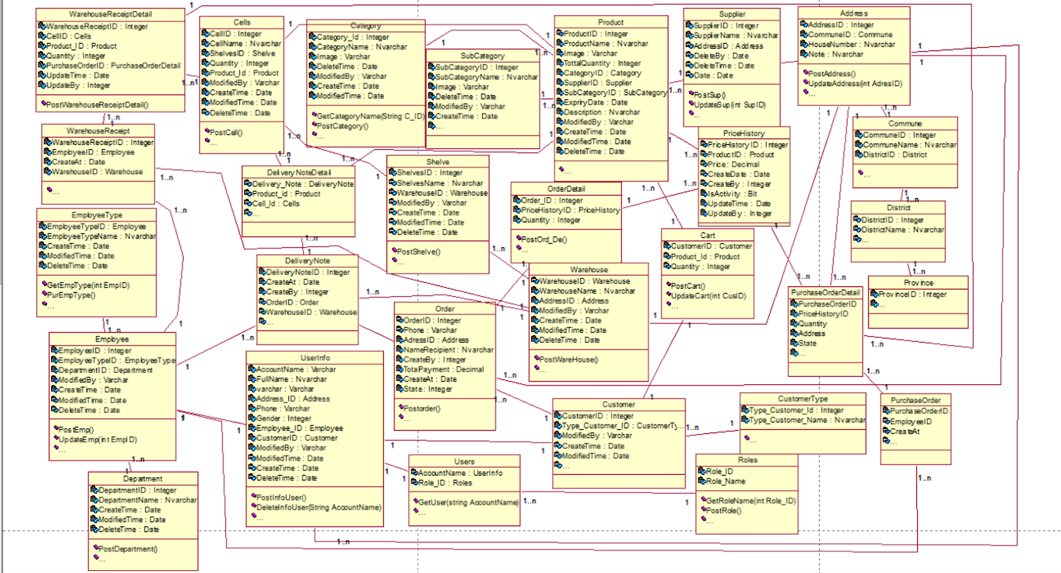
Sơ Đồ Mức Thiết Kế
Sơ đồ lớp mức thiết kế

Slide 19
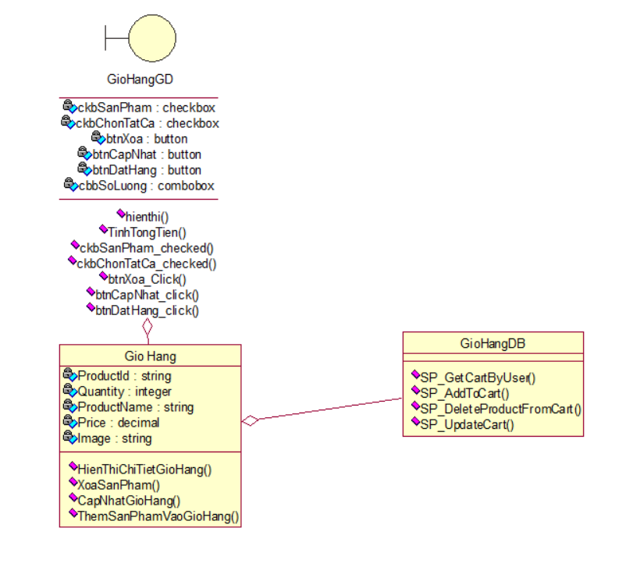
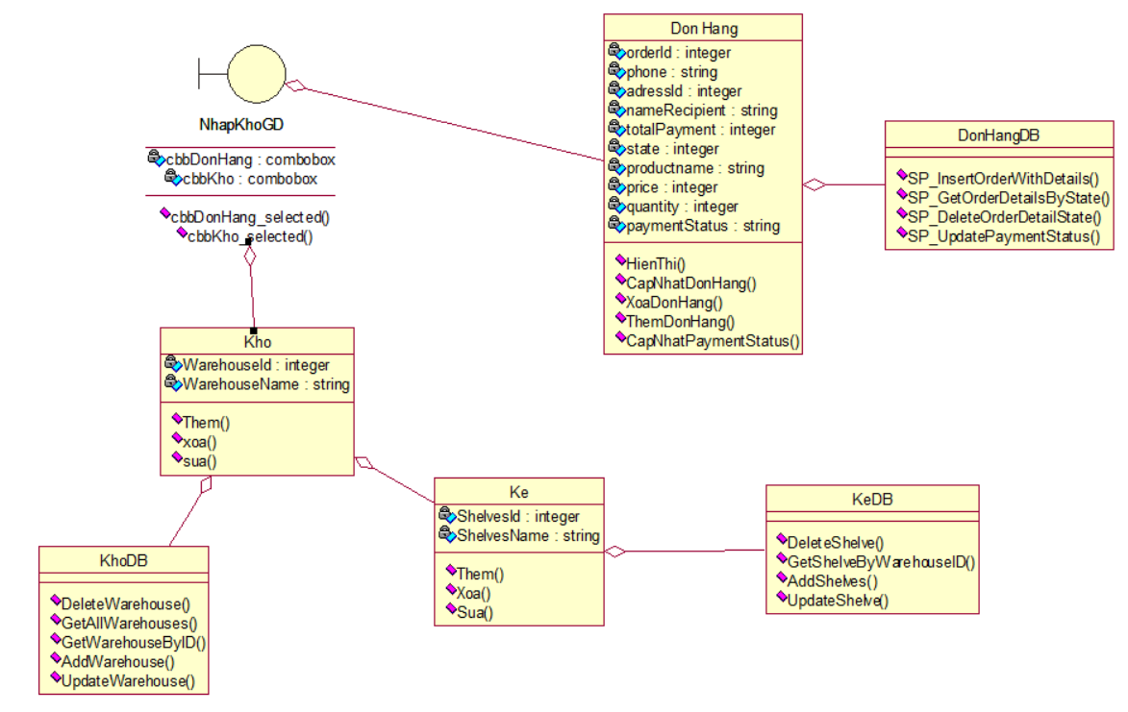
Mô Hình 3 Lớp
Sơ đồ 3 lớp tra cứu giỏ hàng
Sơ đồ 3 lớp chức năng nhập kho

Slide 20
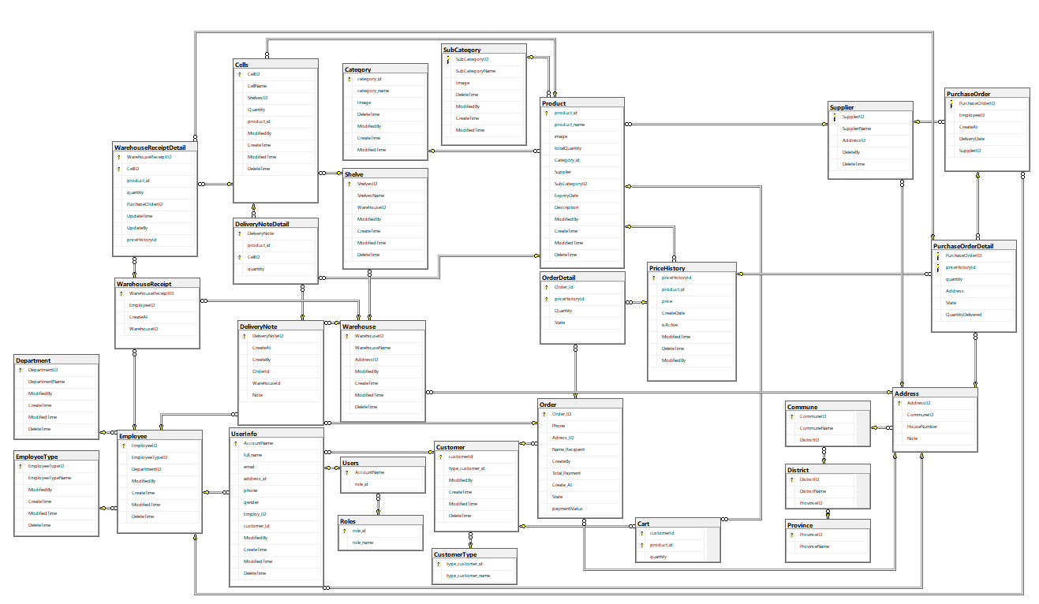
Thiết Kế Cơ Sở Dữ Liệu
Mô hình dữ liệu quan hệ

Slide 21
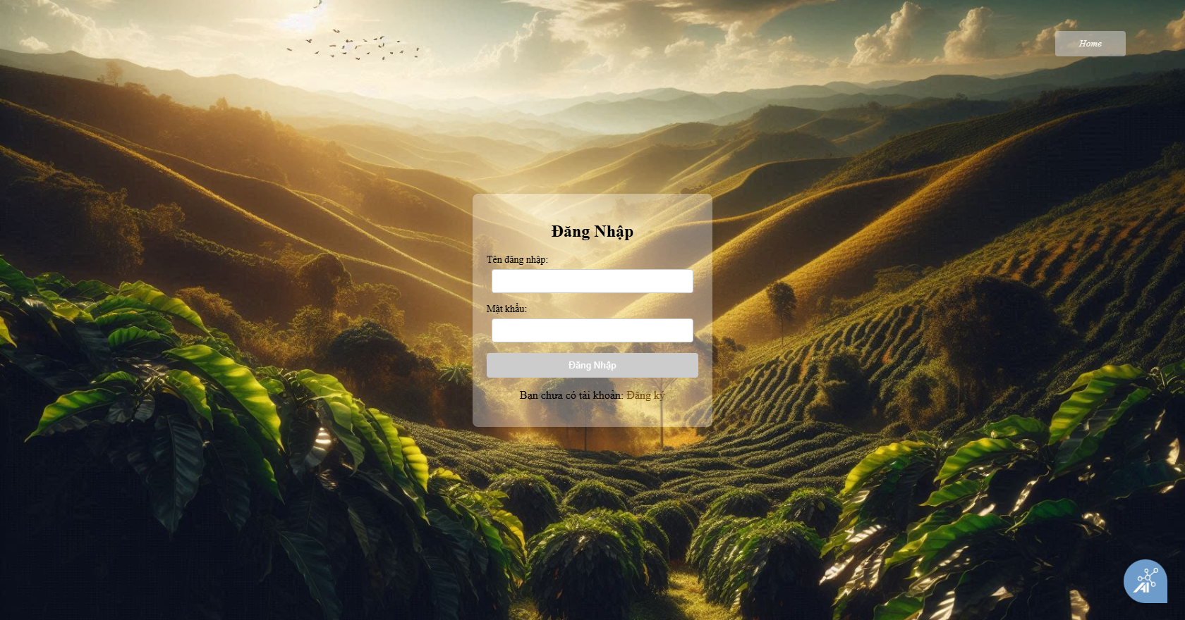
Thiết Kế Giao Diện
Giao diện trang đăng nhập

Slide 22
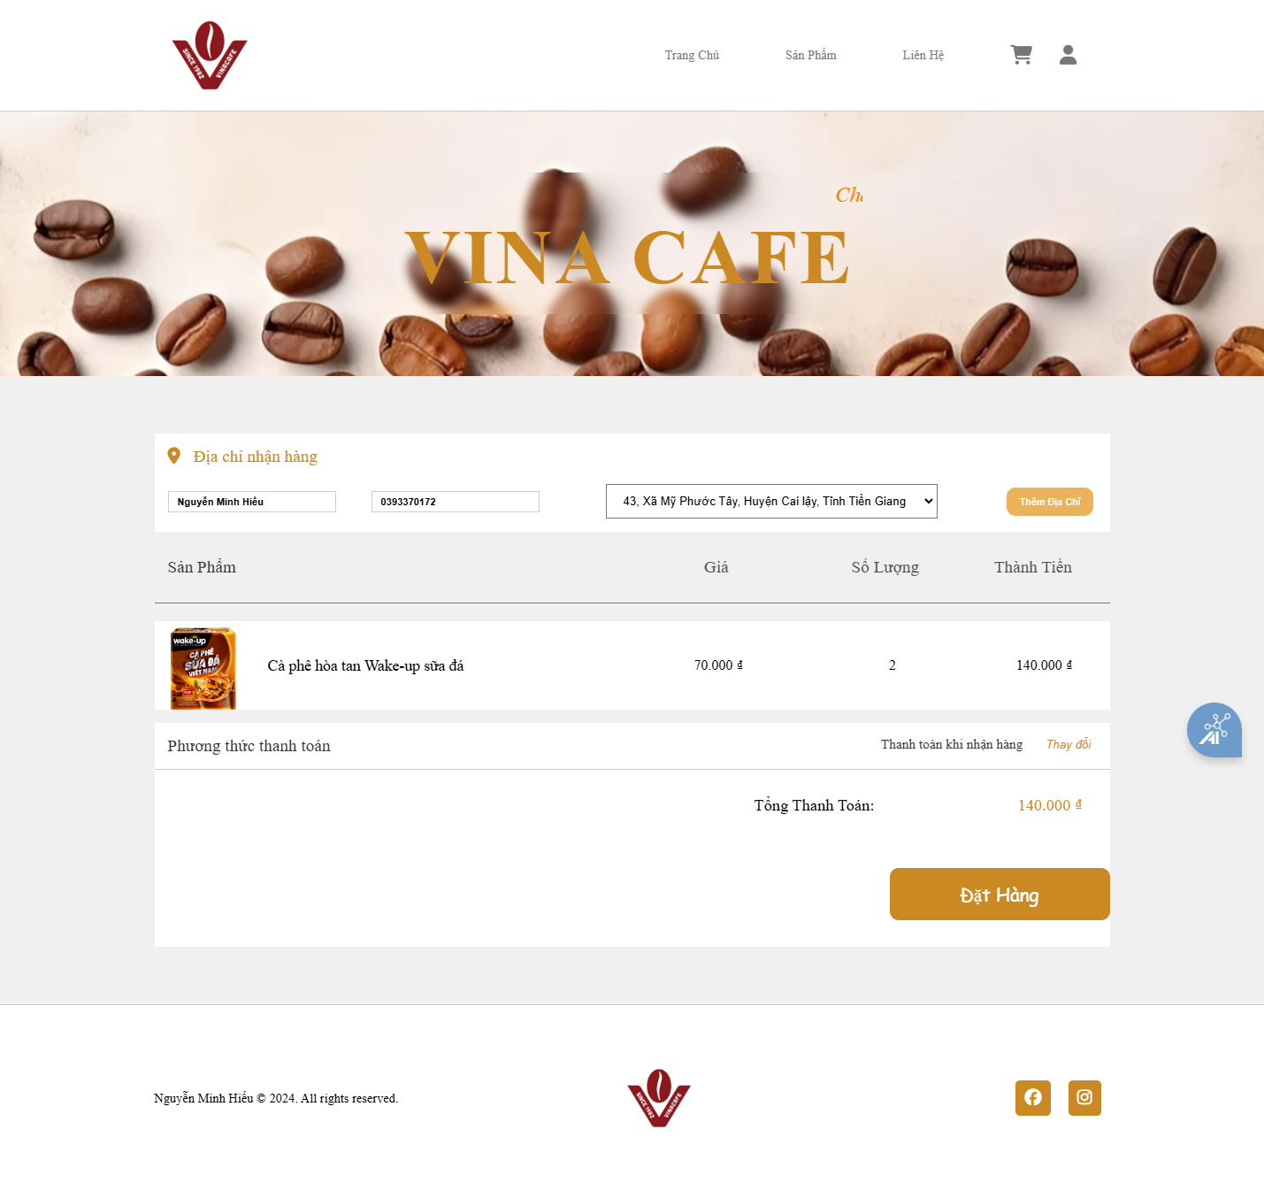
Thiết Kế Giao Diện
Giao diện trang đặt hàng

Slide 23
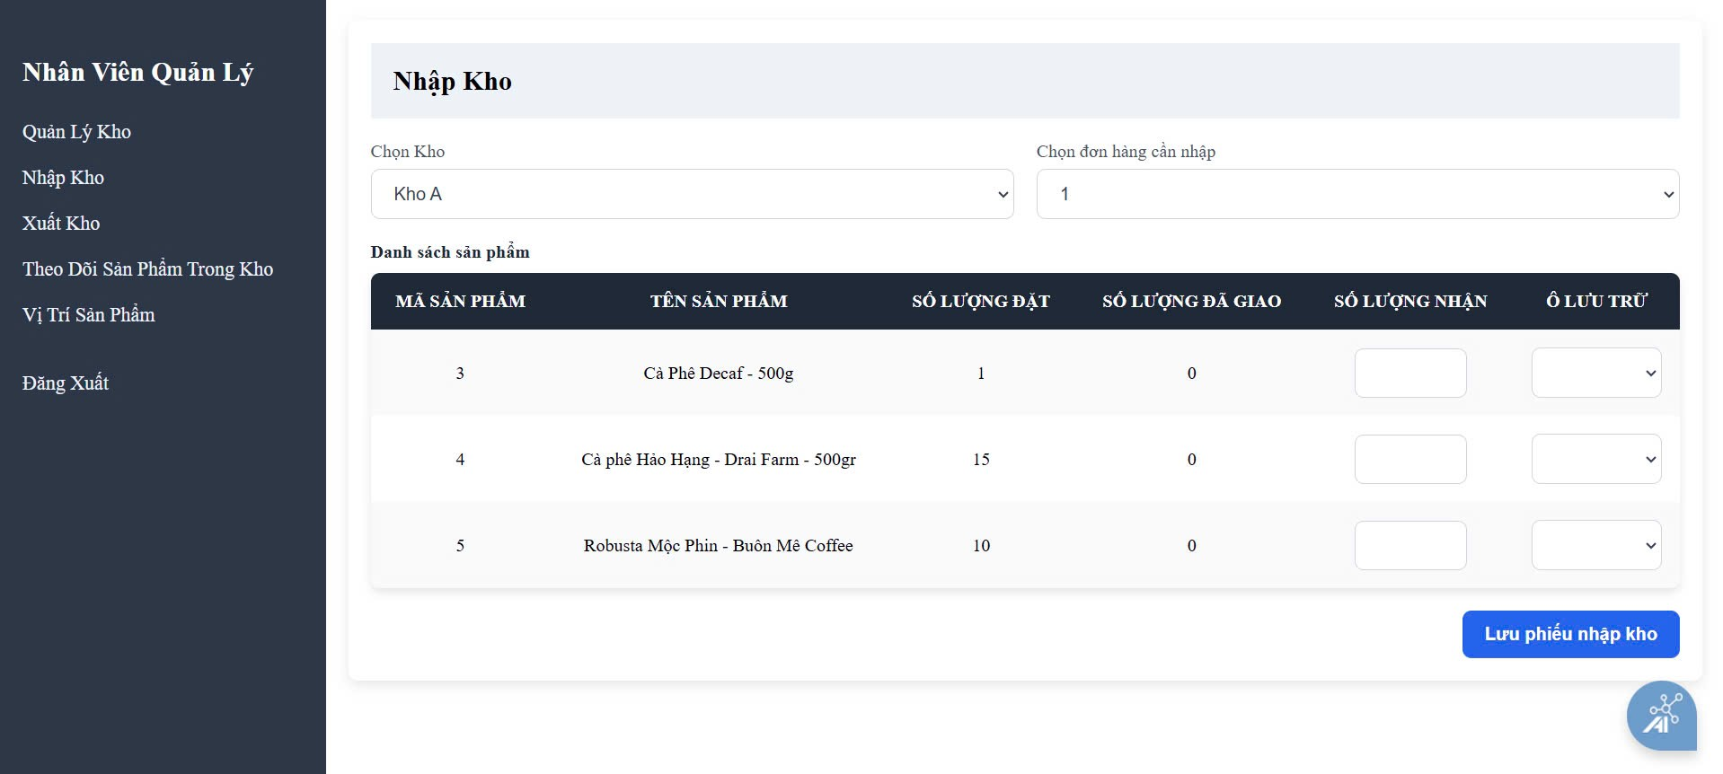
Thiết Kế Giao Diện
Giao diện nhập kho

Slide 24
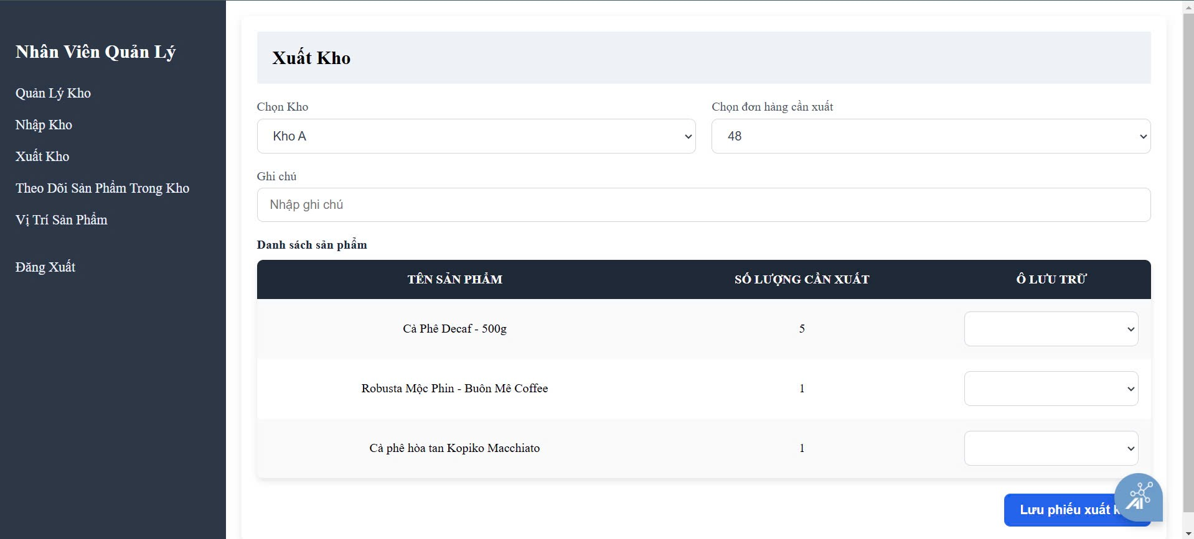
Thiết Kế Giao Diện
Giao diện xuất kho

Slide 25
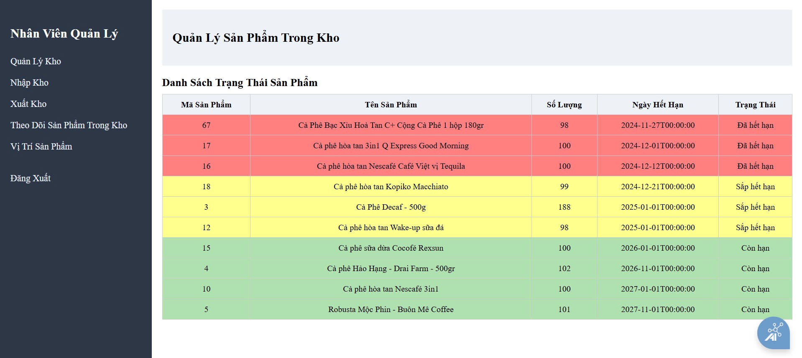
Thiết Kế Giao Diện
Giao diện theo dõi sản phẩm trong kho

Slide 26
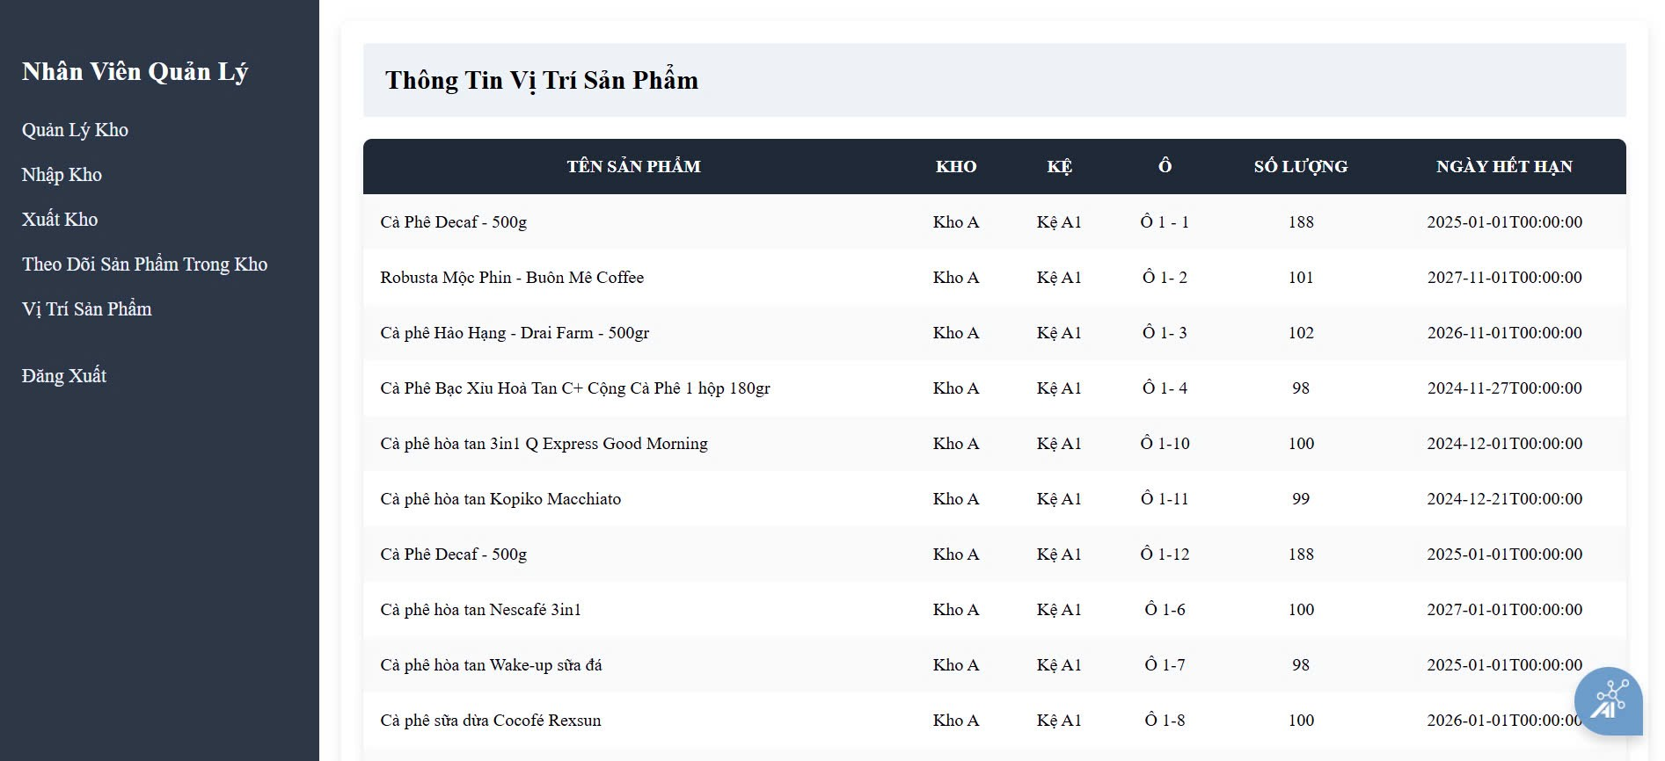
Thiết Kế Giao Diện
Giao diện vị trí sản phẩm

Slide 27
5. KẾT LUẬN

Slide 28
Kết Luận
Kết quả đạt được từ dự án:
1. Các chức năng chính: - Đăng nhập, đăng xuất, đổi mật khẩu: Đảm bảo an toàn và bảo mật. - Quản trị người dùng: Quản lý tài khoản, vai trò, quyền hạn. - Quản lý danh mục: Loại hàng, mặt hàng, khách hàng, nhân viên, phòng ban. - Khách hàng tra cứu sản phẩm: Tìm kiếm linh hoạt theo tên, loại, loại phụ. - Đặt hàng, thanh toán, hủy hàng: Quy trình thuận tiện. - Nhân viên xuất hóa đơn: Nhanh chóng, chuyên nghiệp. - Nhập xuất kho: Theo dõi tình trạng kho hiệu quả.
2. Kết quả đạt được:
- Thể hiện sự hợp tác hiệu quả của nhóm.
- Đặt nền tảng cho cải tiến và phát triển trong tương lai.

Slide 29
6. TÀI LIỆU THAM KHẢO

Slide 30
Tiếng Việt [1] Hoàng Thị Liên Chi, Nguyễn Văn Lễ, Giáo trình cơ sở dữ liệu, Khoa CNTT, 2021 [2] Phạm Nguyễn Cương - Nguyễn Trần Minh Thư – Hồ Bảo Quốc, Giáo trình Phân tích thiết kế hệ thống thông tin theo hướng đối tượng, Nhà xuất bản Khoa học và kỹ thuật, 2022. [3] Khoa CNTT, Bài giảng Thực hành Phân tích thiết kế HTTT, Lưu hành nội bộ, 2023. Tiếng Anh [4] Joseph D. Booth, Angular succinctly, 2019. Website [5] https://sandbox.vnpayment.vn/apis/docs/thanh-toan-pay/pay.html [6] https://www.w3schools.com/ [7] https://learn.microsoft.com/en-us/aspnet/core/?view=aspnetcore-8.0
Tài Liệu Tham Khảo

Slide 31
CẢM ƠN THẦY CÔ VÀ CÁC BẠN ĐÃ LẮNG NGHE…

